Slide 1


Présentation de Projet
Association Visseta
Descamps Anaël

Slide 2
Sommaire
Diagrammes
Mesure et calcul de la tension
Site et codes
Schéma et routage
Assemblage
Problèmes rencontres
Conclusion

Slide 3
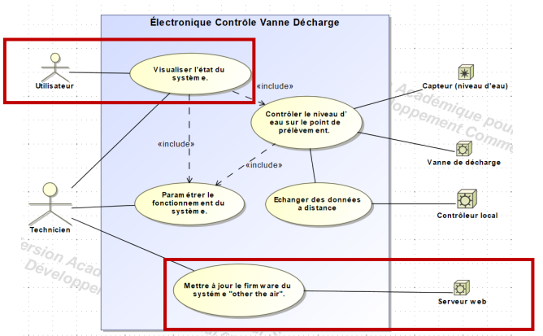
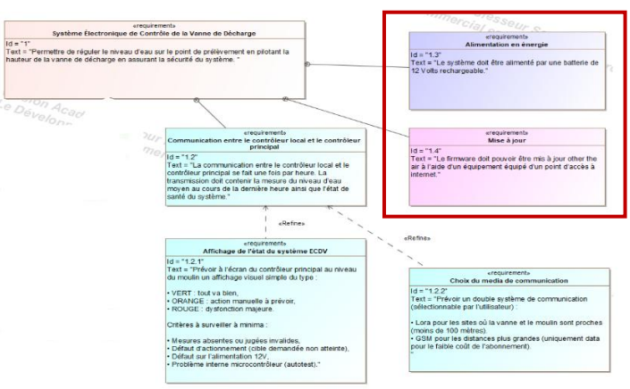
1) Diagrammes
Cas d’utilisation et cas d’exigences

Slide 4
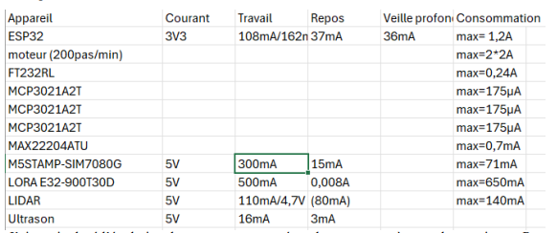
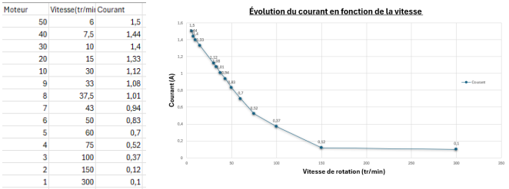
2) Mesure et calcul de la tension
Mesure de chaque gros composant utilisé sur la carte
Consommation max et min plus datasheet
Mesure de courant du premier moteur

Slide 5
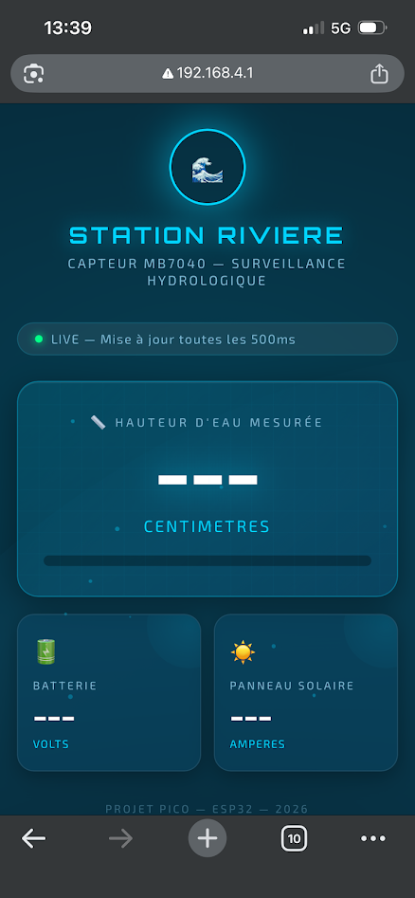
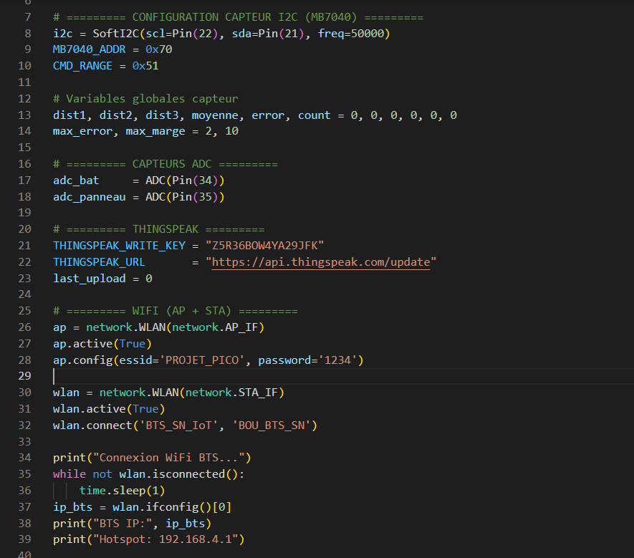
3) Site et codes
Interface web embarquee (IHM)
Page HTML hebergee directement sur l’ESP32
L’ESP32 cree son propre reseau Wi-Fi connexion directement depuis un téléphone
Affichage en temps reel : hauteur d’eau, tension batterie, courant solaire, position vanne
Envoi des donnees vers ThingSpeak toutes les 15 secondes

Slide 6
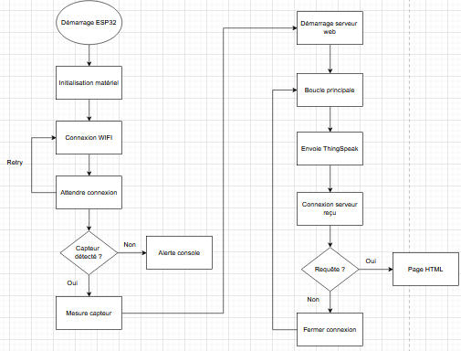
3) Site et codes
Assemblage des codes (Micro Python)
Intégration du code Lidar de Jessy dans le programme principal
Programme de test modulaire : validation de chaque sous-ensemble indépendamment
Algorigramme

Slide 7
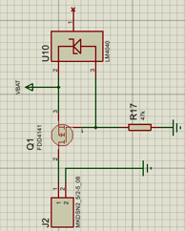
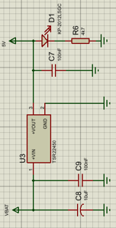
4) Schema et routage
Saisie du schema (Proteus 8)
Protection contre l’inversion de polarite : MOSFET canal P (FDD4141)
Condensateurs de filtrage C8 (10 uF) et C9 (100 nF) : filtrage BF et HF
Module MPPT (TSR22450) : recharge batterie au point de puissance max du panneau

Slide 8
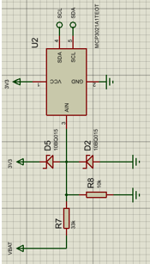
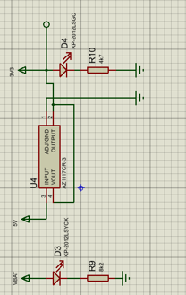
4) Schema et routage
Convertisseur ADC MCP3021 (I2C) : mesure tension batterie, VAIN = VBAT x 10k / (33k+10k)
LEDS et indicateurs visuels

Slide 9
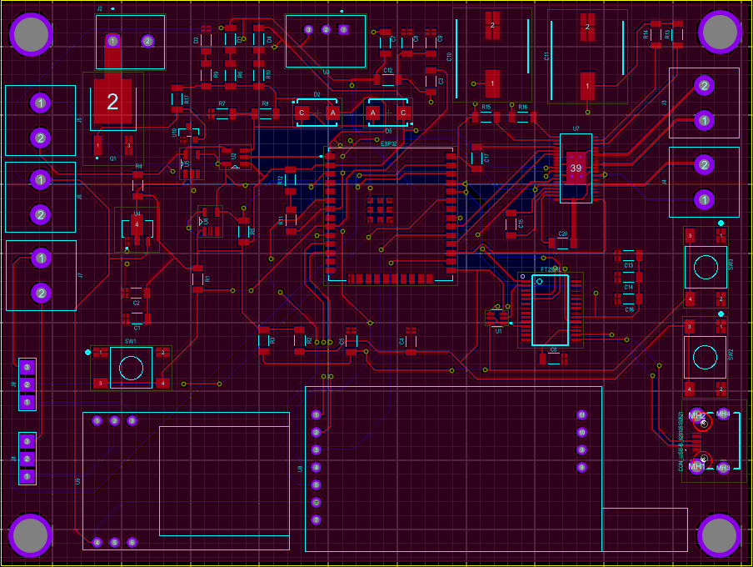
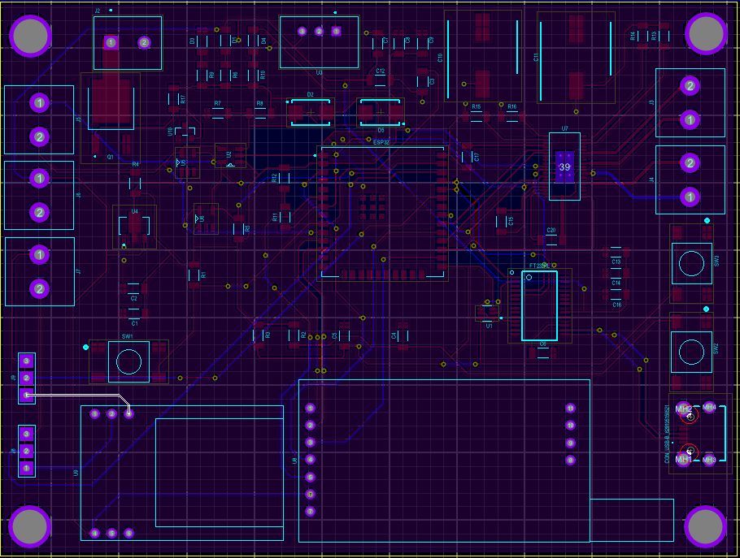
4) Schema et routage
Routage PCB
Plusieurs plans de masse (VBAT, GND)
Routage final

Slide 10
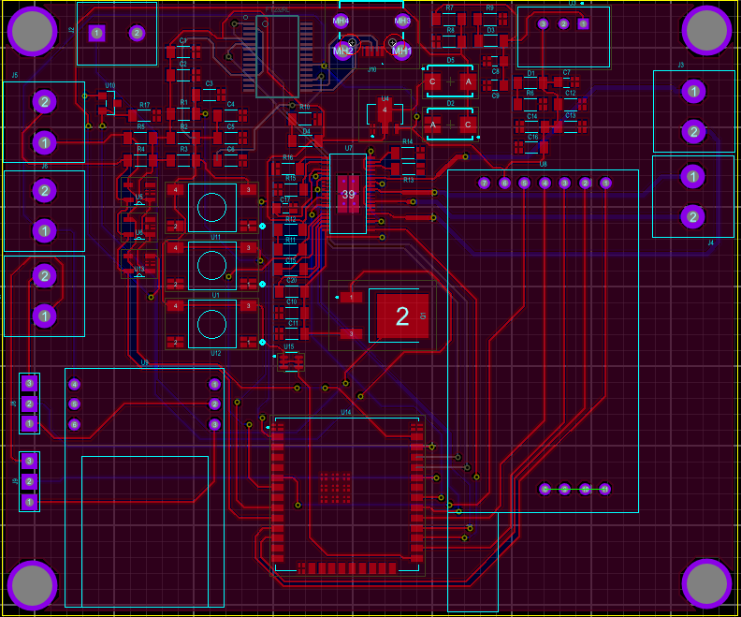
4) Schéma et routage
Mon routage
Routage final (Théo)

Slide 11
5) Assemblage de la carte
Realise dans les locaux de la Licence CPSE (materiel industriel)
Serigraphie de la pate a braser : pochoir acier, depot homogene a la raclette
Pose des composants : placeuse a aspiration (CMS) + placeuse automatique Pick & Place (ESP32)
Refusion au four : profil thermique controle, pic ~250 degres C, refroidissement progressif
Inspection : loupe (ponts de soudure, soudures froides) + multimetre (tests de continuite)
Tests fonctionnels bloc par bloc : Lidar, driver moteur, MCP3021, serveur web
De Gerber a carte fonctionnelle : une experience industrielle concrete

Slide 12
6) Problemes rencontres
Inversion des sorties moteur OUT1A / OUT1B → moteur tournait dans le mauvais sens → correction dans le schema V2
Underscores oublies dans ESP_RESET et ESP_BOOT → liaisons coupees, programmation impossible → correction des labels
Broche 18 FT232RL non connectee au 3V3 → connexion USB instable → connexion ajoutee via la datasheet
Empreinte incorrecte sur l’UMH3NTN → court-circuit a la mise sous tension → verification point par point avec la datasheet
Heterogeneite des empreintes de resistances → problemes de soudage et serigraphie → harmonisation complete sur la V2

Slide 13
7) Conclusion
Bilan des competences mobilisees
Bilan de consommation et dimensionnement de l’alimentation
Verification et saisie du schema d’alimentation sur Proteus
Routage PCB et assemblage CMS en conditions industrielles
Developpement MicroPython et interface web embarquee sur ESP32
Resultat concret
Systeme fonctionnel : page web accessible depuis un telephone via Wi-Fi de l’ESP32, sans internet
Approche globale d’un systeme electronique autonome : energie, hardware et software simultanement
Bons reflexes acquis : rigueur sur empreintes, relecture des labels, validation bloc par bloc

Slide 14
Merci

